Slide 1
герои Великой Отечественной войны на карте нашего города
МАОУ СОШ № 138, 6 КЛАСС
РУКОВОДИТЕЛЬ: ФЕОФИЛАКТОВА ЛЮДМИЛА МИХАЙЛОВНА

Slide 2
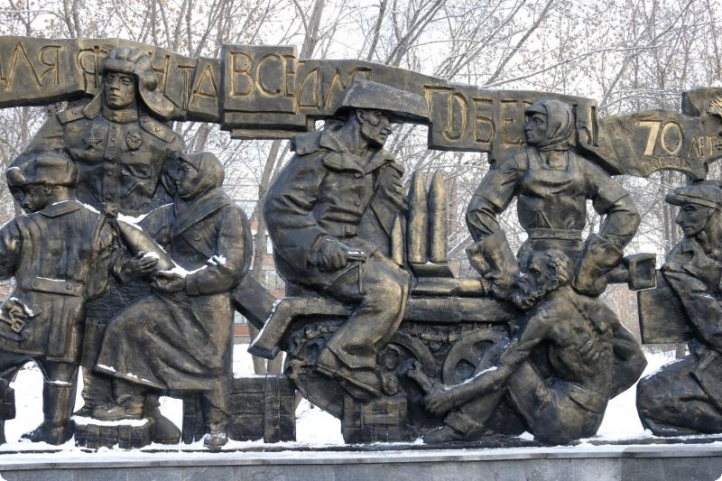
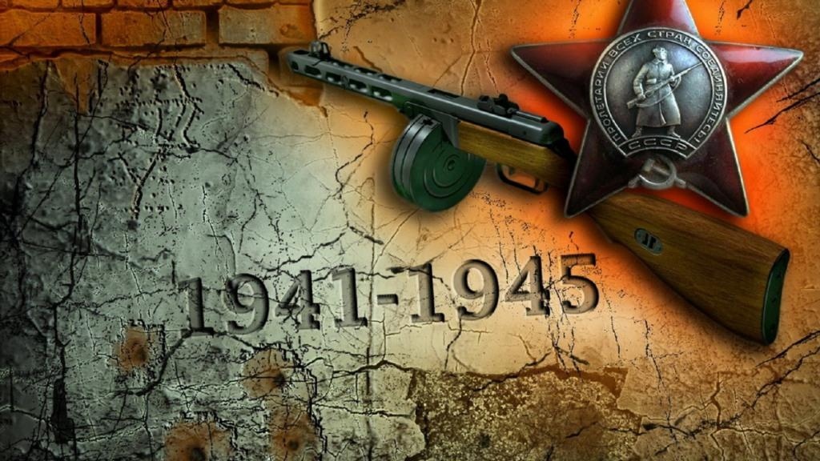
Свердловск в годы войны
Свердловск внёс значительный вклад для победы страны в Великой Отечественной войне.
Всего на фронт ушло более 100 000 жителей города,
62 из которых были удостоены звания Героя Советского Союза, в их числе легендарный разведчик Николай Кузнецов, лётчики М. П. Одинцов и Г. А. Речкалов (дважды Герои Советского Союза).
41 772 человека так и не вернулись с войны,
из них 21 397 были убиты в сражениях,
4 778 — умерли от полученных ранений в госпиталях,
5 491 — пропали без вести,
106 — были замучены в фашистских концлагерях.
данная работа посвящена героям войны,
память о которых увековечена на карте нашего города в названиях улиц

Slide 3
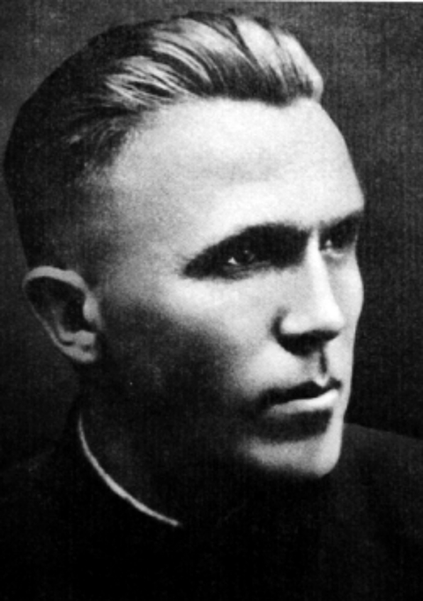
Николай Иванович Кузнецов
Кузнецов Николай Иванович родился 14 июля 1911 года в деревне Зырянка Пермской губернии (сегодня это Свердловская область).
На фронтах Великой Отечественной войны
С начала войны Николай Кузнецов был зачислен в четвертое управление НКВД, главной задачей которого являлась организация разведывательно –диверсионной деятельности в тылу врага. После многочисленных тренировок и изучения в лагере для военнопленных нравов и быта немцев, под именем Пауля Вильгельма Зиберта, Николай Кузнецов был направлен в тыл врага по линии террора. Сначала спецагент вел свою тайную деятельность в украинском городе Ровно, где находился рейх комиссариат Украины. Кузнецов тесно общался с вражескими офицерами спецслужб и вермахта, а также местными чиновниками.
Вся добытая информация передавалась в партизанский отряд.

Slide 4
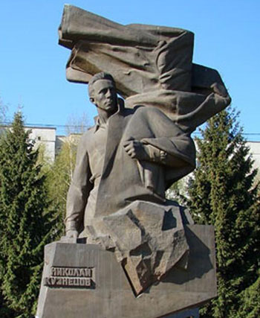
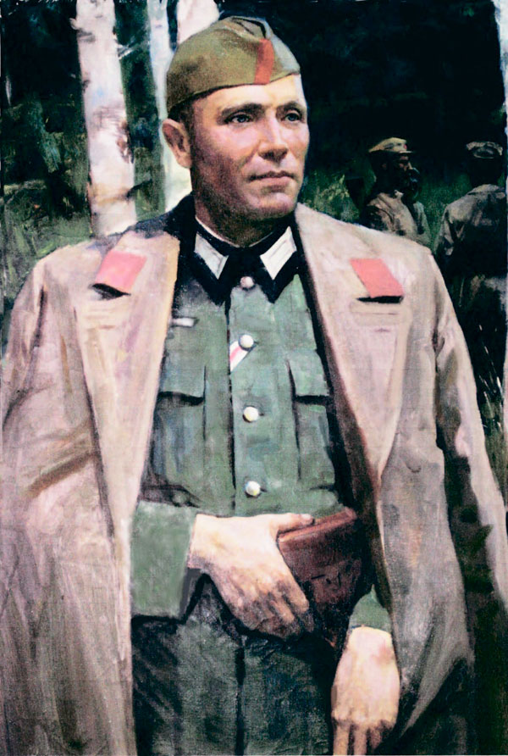
Николай Иванович Кузнецов
Одним из примечательных подвигов секретного агента СССР было взятие в плен курьера рейхскомиссариата майора Гаана, который перевозил в своем портфеле секретную карту. После допроса Гаана и изучения карты выяснилось, что в восьми километрах от украинской Винницы был сооружен бункер для Гитлера. В ноябре 1943 г. Кузнецову удалось организовать похищение немецкого генерал-майора М. Ильгена, который был прислан в Ровно для уничтожения партизанских соединений.
Последней операцией разведчика Зиберта на этом посту стала ликвидация в ноябре 1943 г начальника правового отдела рейхскомиссариата Украины оберфюрера Альфреда Функа. После допроса Функа гениальный разведчик сумел добыть информацию о подготовке убийства глав «Большой тройки» Тегеранской конференции, а также сведения о наступлении врага на Курской дуге. В январе 1944 г Кузнецову было приказано вместе с отступающими фашистскими войсками отправиться во Львов для продолжения своей диверсионной деятельности. В помощь агенту Зиберту отправили разведчиков Яна Каминского и Ивана Белова.
Под руководством Николая Кузнецова были уничтожены во Львове несколько оккупантов, например, глава канцелярии правительства Генрих Шнайдер и Отто Бауэр.

Slide 5
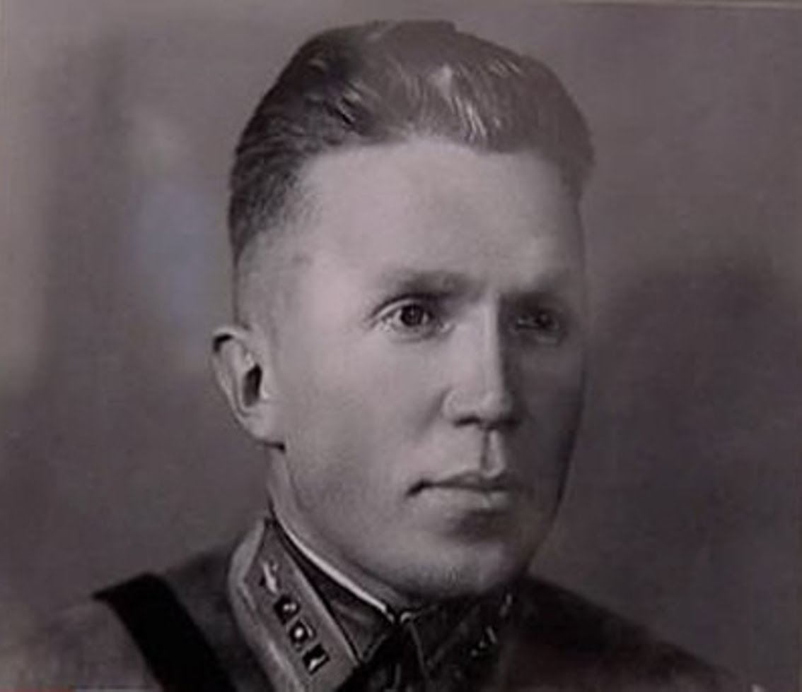
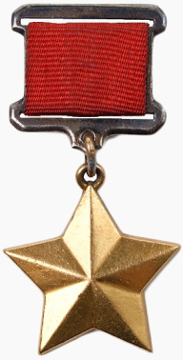
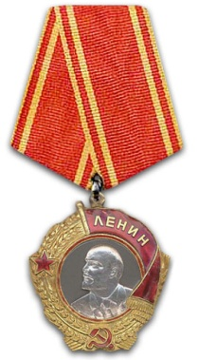
Николай Иванович Кузнецов
К весне 1944 г немцы уже имели представление о засланном в их среду советском разведчике. Ориентировки на Кузнецова были посланы во все немецкие патрули Западной Украины. В результате он и два его товарища приняли решение пробиваться к партизанским отрядам или выйти за линию фронта.
Девятого марта 1944 г., вблизи от линии фронта, разведчики столкнулись с бойцами украинской повстанческой армии. В ходе завязавшейся перестрелки в с. Боратин все трое были убиты. Предполагаемое место захоронения Николая Ивановича Кузнецова было найдено в сентябре 1959 г в урочище Кутыки. Его останки перезахоронили на холме Славы в г. Львове, 27 июля 1960 г.
Указом Президиума Верховного Совета СССР от 5 ноября 1944 года за исключительное мужество и храбрость при выполнении заданий командования Николай Иванович Кузнецов был посмертно удостоен звания Героя Советского Союза. Награждён 2 орденами Ленина.

Slide 6
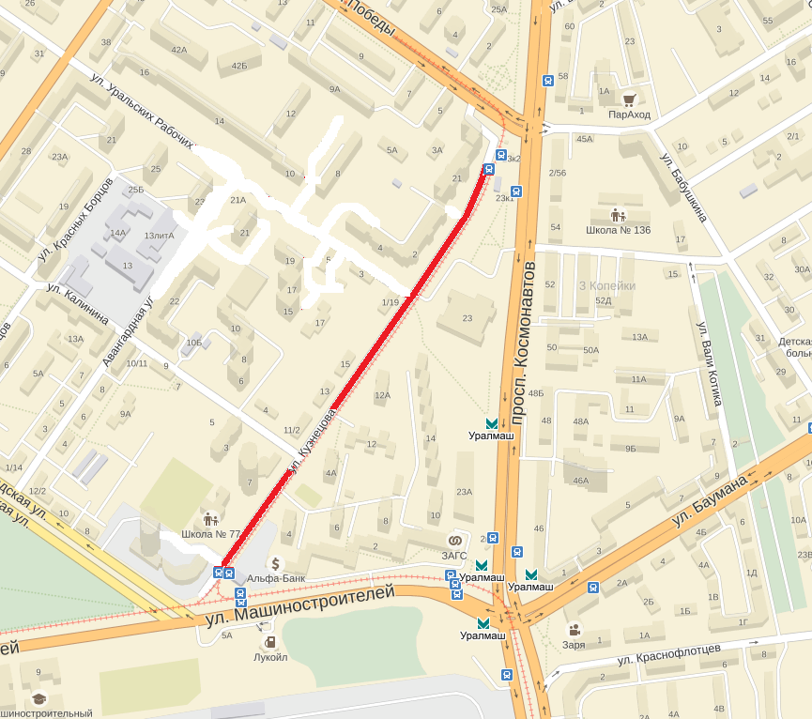
улица Кузнецова
улица Кузнецова (прежнее название: Переко́пская) — улица в жилом районе (микрорайоне) «Уралмаш» Орджоникидзевского административного района Екатеринбурга
Происхождение и история названия
С 1928—1929 годов просека на месте будущей улицы Кузнецова носила название Перекопская, в честь города Перекоп, за который в ходе Гражданской войны шли бои. В дальнейшем название от просеки перешло к улице, застроенной на её месте. В 1952 году улица получила своё современное название — Кузнецова, в честь Николая Ивановича Кузнецова — Героя Советского Союза и советского партизана-разведчика, в 1935—1936 годах работавшего в конструкторском отделе Уралмашзавода и жившего в доме на Перекопской улице

Slide 7
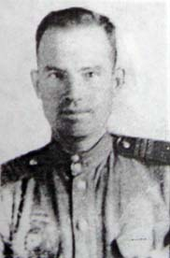
Николай Васильевич Буторин
На фронтах Великой Отечественной войны
В боях с немецко-фашистскими захватчиками участвовал с июля 1942 года под Воронежем, Курском, на Днепре, в Польше и Германии.
28 сентября 1943 года под огнём противника одним из первых переправился через реку Припять в районе села Плютовище (ныне Чернобыльский район Киевской области Украины). Буторин метким огнем из пулемета подавил огневые точки противника на берегу и отбил несколько контратак немцев, рвущихся к реке. Тем временем на западный берег Припяти переправилась стрелковая рота и началось форсирование реки силами полка.
Участвовал в боях на Сандомирском плацдарме, форсировал реку Одер. Здесь в одном из боев Николай Васильевич Буторин в третий раз был тяжело ранен. Его отправили в один из госпиталей города Свердловска, где проживала его семья. 1 марта 1945 года Николай Васильевич скончался в госпитале от тяжелых ран.
Был похоронен со всеми воинскими почестями на одном из кладбищ города Свердловска.

Slide 8
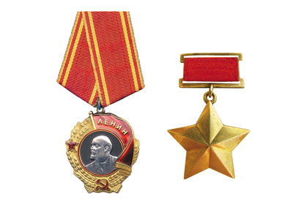
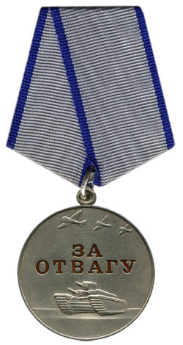
Николай Васильевич Буторин
• Указом Президиума Верховного Совета СССР от 16 октября 1943 года за образцовое выполнение заданий командования и проявленные мужество и героизм в боях с немецко-фашистскими захватчиками гвардии сержанту Буторину Николаю Васильевичу присвоено звание Героя Советского Союза с вручением ордена Ленина и медали «Золотая Звезда» (№ 3974); награды были вручены в Кремле 19 августа 1944 года.
• Награждён медалью «За отвагу».

Slide 9
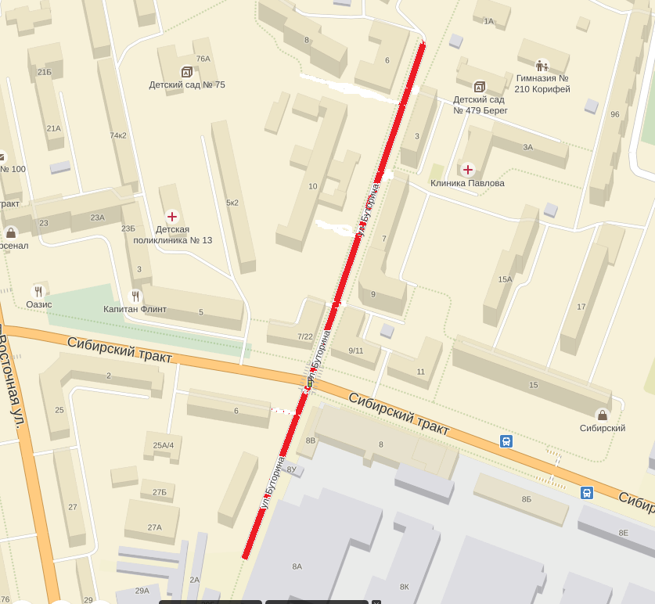
Улица Буторина
Улица Буторина (бывший переулок Приборостроителей), № 1—11, 10—22, Сибирское шоссе, 1-й километр, от ул. Куйбышева, Октябрьский административный район.
Переименована в честь Героя Советского Союза, участника Великой Отечественной войны
Буторина Николая Васильевича

Slide 10
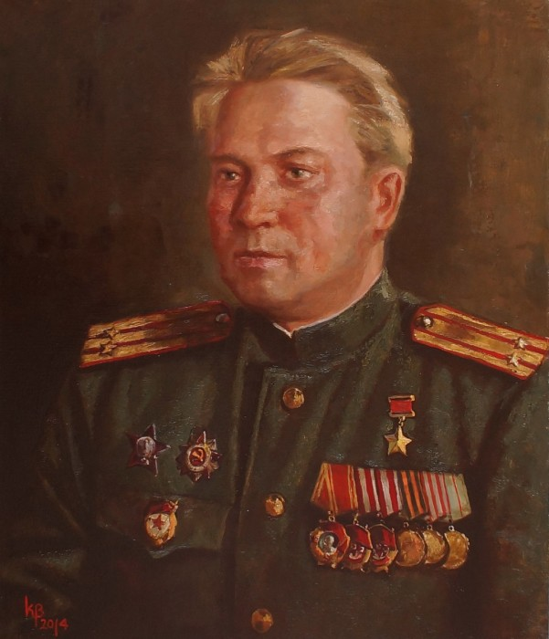
Василий Сергеевич Хомяков
Василий Хомяков родился 27 февраля 1924 года в Свердловске. После окончания двух курсов машиностроительного техникума работал токарем. В июне 1942 года Хомяков был призван на службу в Рабоче-крестьянскую Красную Армию. В 1943 году он окончил Сталинградское танковое училище. С января 1944 года — на фронтах Великой Отечественной войны[
К августу 1944 года гвардии младший лейтенант Василий Хомяков командовал танком 21-й гвардейской танковой бригады 5-го гвардейского танкового корпуса 6-й танковой армии 2-го Украинского фронта. Отличился во время освобождения Румынии. 25 августа 1944 года во время боя под городом Текуч экипаж Хомякова уничтожил около 50 солдат и офицеров противника, а затем, прорвавшись к железнодорожной станции, удерживал позиции до подхода основных сил. В том бою Хомяков погиб. Похоронен в Текуче

Slide 11
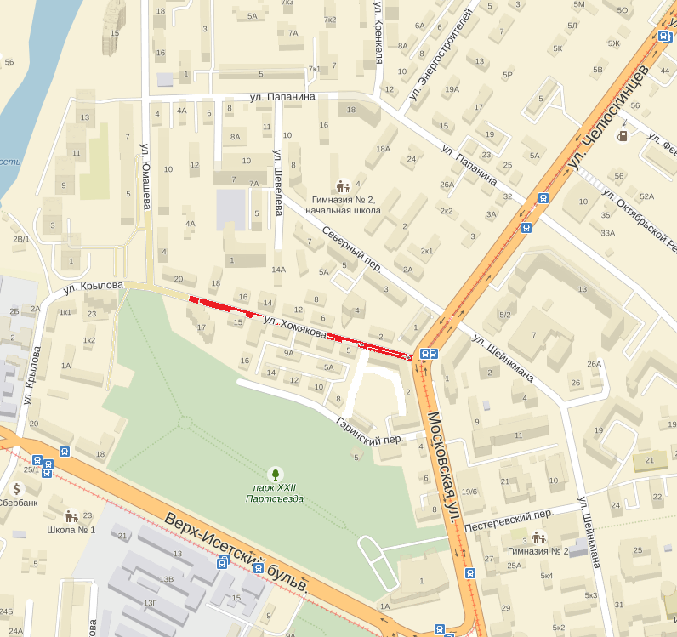
Улица Хомякова
Этим Указом Президиума Верховного Совета СССР от 24 марта 1945 года гвардии младший лейтенант Василий Хомяков посмертно был удостоен высокого звания Героя Советского Союза. Также посмертно был награждён орденом Ленина
В честь Хомякова названа улица в Екатеринбурге

Slide 12
Речкалов, Кичигин и Одинцов: в Екатеринбурге появились новые улицы и сквер
с инициативой о присвоении имен героев топонимическим объектам Екатеринбурга вышли совет ветеранов, межпартийная депутатская группа и рабочая группа Екатеринбургской городской Думы
Глава Администрации города Екатеринбурга Александр Якоб подписал два постановления о присвоении наименований улиц Екатеринбурга именами Героев-уральцев.
В Верх-Исетском районе города, в районе улиц Тенистой - Верхнеуфалейской - Хрустальногорской, появились две новые улицы: Григория Речкалова и Николая Кичигина.
Скверу, расположенному в границах улицы Мира - проспекта Ленина присвоено наименование «Сквер имени дважды Героя Советского Союза Михаила Одинцова».

Slide 13
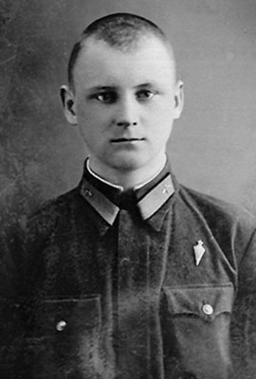
Михаил Петрович Одинцов
Военный летчик Михаил Одинцов (1921-2011) родился в селе Полозово Сарапульского уезда Пермской губернии, ныне Большесосновского района Пермского края, в крестьянской семье.
В 1937 году Михаил Петрович окончил семь классов школы №36 Свердловска и поступил в Свердловский строительный техникум, который вынужден был оставить после первого курса из-за отсутствия средств (15-летнему, живущему с матерью, стипендия не полагалась). В 16 лет Одинцов поступил на Свердловский завод «Уралобувь», где освоил 6 типов станков и стал знатным рабочим.
Михаил Петрович одновременно занимался в городском аэроклубе, который окончил в 1938 году с отличием.
В Красной Армии - с 1938 года.

Slide 14
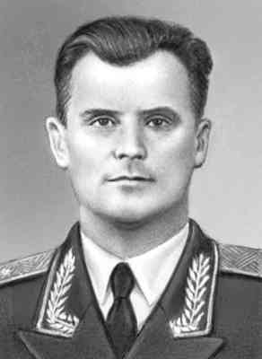
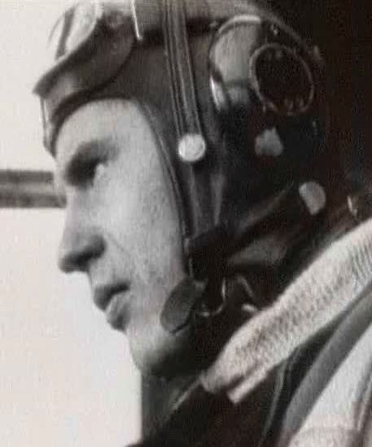
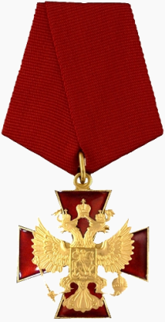
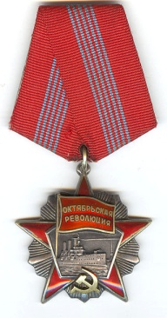
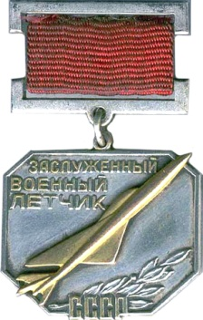
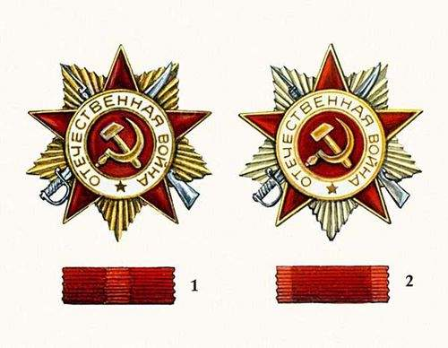
Михаил Петрович Одинцов
Учитывая исключительные летные навыки и неоднократные личные просьбы, Одинцов был в неполные 17 лет принят на военную службу и дал Воинскую присягу. Он был принят в Пермскую военную школу пилотов. Окончив курс через год, Михаил Петрович отказался от места инструктора, ускоренно был выпущен и направлен в Энгельсскую военную школу летчиков. В мае 1940 года он окончил училище и был назначен в 62-й авиационный разведывательный полк, оснащенный самолетами СБ.
С октября 1940 года Одинцов - летчик, командир летного экипажа в 226-м ближнем бомбардировочном полку, оснащенном самолетами Су-2.

Slide 15
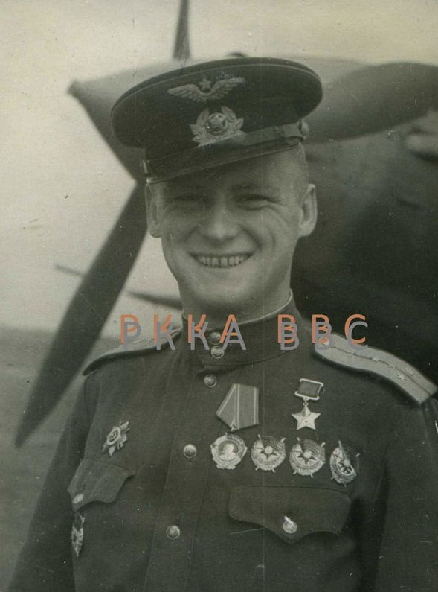
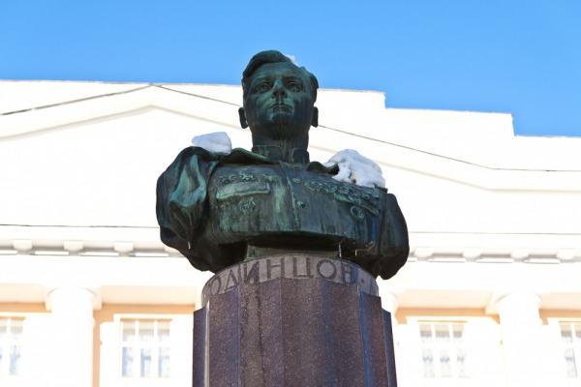
Михаил Петрович Одинцов
На фронтах Великой Отечественной войны
На фронтах Великой Отечественной войны Михаил Петрович был с июня 1941 года. Первый боевой вылет произвел 23 июня 1941 года. В одном из боев Су-2 Одинцова получил повреждения. Он сам и штурман Червинский были ранены, при вынужденной посадке оба получили тяжелые травмы. Михаил Петрович после семи месяцев в госпитале, получив заключение военно-медицинской комиссии о негодности к летной и временной негодности к строевой службе вообще, самовольно явился в свой полк, и более года летал, бинтуя руку. Он освоил самолет Ил-2, на котором воевал до Победы.
Одинцов воевал на Брянском, Степном, Сталинградском, Воронежском, Калининском и 2-м Украинском фронтах.
За время войны Михаил Петрович сбил в воздушных боях 14 самолетов противника, что является наивысшим достижением среди летчиков-штурмовиков.
Одинцов к концу войны совершил 215 боевых вылетов, завершил войну в звании гвардии майора. Дважды — в 1944 и в 1945 годах — Михаил был удостоен звания Героя Советского Союза

Slide 16
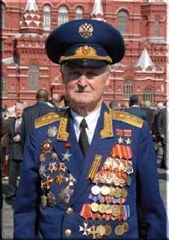
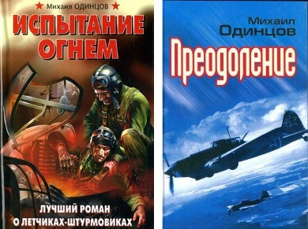
Михаил Петрович Одинцов
После войны Одинцов дослужился до звания генерал-полковника авиации, был членом президиума Всероссийского совета ветеранов войны, труда, Вооруженных сил и правоохранительных органов, а также председателем Объединённого комитета ветеранов ВВС.
Ещё в 1953 году на площади Кирова в Свердловске (перед входом в суворовское училище) был установлен бронзовый бюст Михаила Одинцова, а в 1980 году ему было присвоено звание «Почётный гражданин Свердловска».
Михаил Павлович жил в Москве, где и умер в декабре 2011 года, однако связь с Уралом не разрывал никогда. В последний раз он приезжал в Екатеринбург в мае 2011 года, чтобы принять участие в Параде Победы.

Slide 17
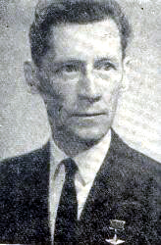
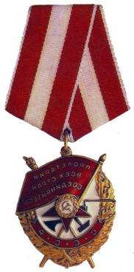
Николай Григорьевич Кичигин
Николай Григорьевич Кичигин (1913-1993) - первый Герой Советского Союза. Он родился в Екатеринбурге. После окончания трех курсов Свердловского автодорожного техникума Кичигин работал фрезеровщиком на заводе имени Воровского.
В 1936 году Николай был призван на службу в Рабоче-Крестьянскую Красную Армию. В 1939 году он окончил Орловское танковое училище.
Николай Григорьевич участвовал в советско-финской войне, будучи командиром танкового взвода 161-го отдельного танкового батальона 40-й танковой бригады 7-й армии Северо-Западного фронта.
Во время одной из ночных разведок боем танк Кичигина был подбит. Николай Григорьевич вынес из горящего танка получивших ранения членов своего экипажа и оказал им первую помощь, после чего держал до утра оборону, уничтожив несколько десятков финских солдат и офицеров.

Slide 18
Николай Григорьевич Кичигин
Указом Президиума Верховного Совета СССР от 15 января 1940 года за «образцовое выполнение боевых заданий командования на фронте борьбы с финской белогвардейщиной и проявленные при этом отвагу и геройство» младший лейтенант Николай Кичигин был удостоен высокого звания Героя Советского Союза с вручением ордена Ленина и медали «Золотая Звезда»
Николай Григорьевич участвовал в боях Великой Отечественной войны. Он был также награжден орденами Красного Знамени, Отечественной войны 1-й и 2-й степеней, Красной Звезды, рядом медалей.
В 1949 году Кичигин окончил Ленинградскую высшую офицерскую бронетанковую школу. В 1957 году в звании гвардии подполковника он был уволен в запас. Вернулся в Свердловск. Умер 3 июля 1993 года, похоронен на Широкореченском кладбище

Slide 19
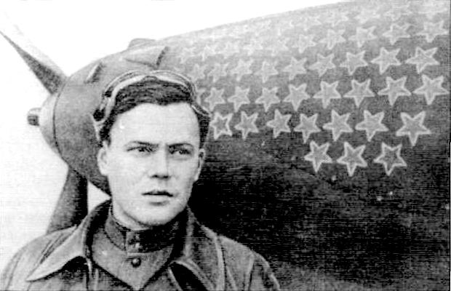
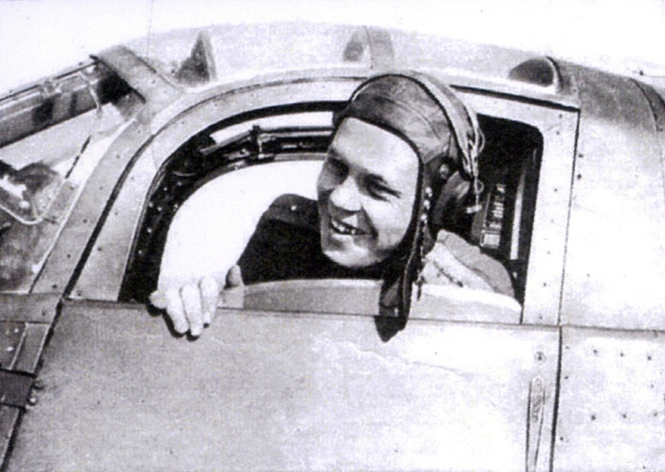
Григорий Андреевич Речкалов
Григорий Андреевич Речкалов (1920-1990 ) родился в деревне Худяково Ирбитского уезда Пермской губернии (ныне поселок Зайково Ирбитского района Свердловской области) в крестьянской семье. Когда Григорий учился в школе, его семья переехала в село Бобровку под Свердловском, и он закончил там 6 классов в школе поселка Большой Исток.
В 14 лет Григорий Андреевич начал работать электромонтером на местном мельничном заводе. Позднее переехал в Свердловск и поступил в фабрично-заводское училище Верх-Исетского завода. В то же самое время Речкалов начал заниматься в кружке планеристов.
В 1937 году он был по комсомольской путевке направлен в Пермскую военную школу летчиков и в 1939 году в звании сержанта был зачислен в 55-й авиационный истребительный полк в Кировограде. За время службы в полку Григорий Андреевич участвовал в походе на Бессарабию. Накануне Великой Отечественной войны полк базировался на окраине города Бельцы.

Slide 20
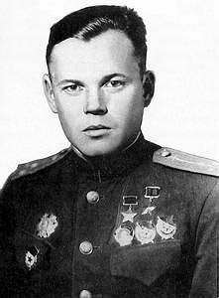
Григорий Андреевич Речкалов
За день до начала войны Речкалов проходил врачебно-летную комиссию и был забракован по причине обнаруженного дальтонизма. Однако 22 июня, когда он вернулся в часть, начальник штаба полка дал ему срочное задание по доставке документов и на медицинское заключение даже не посмотрел. В начале войны Григорий Андреевич летал на истребителе И-153 «Чайка». Первую воздушную победу он одержал 27 июня, сбив реактивным снарядом Me-109. Уже за первый месяц войны Речкалов сбил 3 вражеских самолета, был ранен сам, но привел самолет на аэродром. Он был отправлен в госпиталь, а затем в запасной авиационный полк, осваивать самолеты Як-1, но в апреле 1942 года сбежал в свой полк, который к тому времени получил звание гвардейского и стал именоваться 16-й гвардейский истребительный авиационный полк (16 ГвИАП).
В полку Григорий Андреевич освоил американский истребитель «Аэрокобра». С весны 1943 года полк вступил в бои с противником на Кубани. За первые две недели боев Речкалов сбил 19 самолетов противника, причем в трех боевых вылетах он сбил по 2 самолета, а в одном - 3.

Slide 21
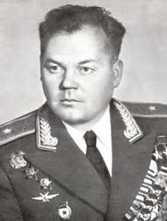
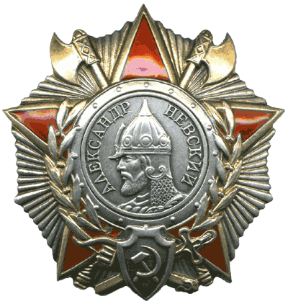
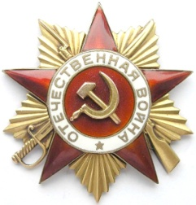
Григорий Андреевич Речкалов
24 мая 1943 года ему было присвоено звание Героя Советского Союза.
К июню 1944 года заместитель командира полка Речкалов совершил 415 боевых вылетов, участвовал в 112 воздушных боях и сбил лично 48 самолётов противника и 6 в группе.
Всего за время войны Речкаловым было совершено 450 боевых вылетов, 122 воздушных боя. Данные о сбитых самолётах разнятся. По одним источникам сбито 56 самолётов и 6 самолётов в группе. По данным М. Быкова, Речкалов сбил 61+4 самолёт противника
После войны Григорий Андреевич продолжал службу в военно-воздушных силах, в 1951 году он окончил Военно-воздушную академию. В 1959 году Речкалов был уволен в запас. Жил в Москве, с 1980 года - в Жуковском (московская область).
Умер Григорий Андреевич 20 декабря 1990 года в Москве. Он похоронен рядом с матерью на кладбище поселка Бобровский, в окрестностях Екатеринбурга.

Slide 22
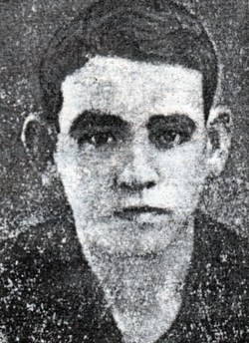
Василий Григорьевич Феофанов
Василий Григорьевич Феофанов родился 2 марта 1914 года в селе Медный Рудник Екатеринбургского уезда(ныне г. Верхняя Пышма, Свердловская область).
С 1918 года проживал в поселке Широкая Речка г. Екатеринбурга. Окончил 7 классов и торфяной техникум. Работал на Верхне-уфалейском заводе металлургического машиностроения.
С осени 1939 года по весну 1940 года Василий Григорьевич принимал участие в Советско-финской войне, в составе снайперских спецподразделений по противодействию финским «кукушкам».
На фронт призван 23 августа 1941 года. Участвовал в боях на Сталинградском. Юго-Западном, 3-м Украинском фронтах. Был старшим разведчиком 172-го гвардейского артиллерийского полка 79-й гвардейской стрелковой Запорожской Краснознаменной дивизии. Погиб в бою 21 марта 1944 года. Звание Героя СССР присвоено 13 сентября 1944 года (посмертно). Похоронен в братском захоронении села Спиридоновка Николаевской области (Украина).

Slide 23
Василий Григорьевич Феофанов
Отрывок из книги Виктора Гриневича «Верхнепышминцы в войне 1941 – 1945 гг.»:
«…Василий Феофанов, работая старшим разведчиком при 3 дивизионе в период наступательных боев наших войск на Украине с 25 октября 1943 года, с момента форсирования реки Днепр, непрерывно находясь на передовом наблюдательном пункте в боевых порядках пехоты обнаружил: семь орудий разного калибра, две артиллерийских батареи, шесть минометных батарей, 13 станковых пулеметов, 18 ручных пулеметов. Все обнаруженные Феофановым цели своевременно были подавлены и частично уничтожены огнем нашей артиллерии.
Кроме того, Феофанов неоднократно выдвигался к переднему краю обороны противника, выявляя систему расположения огневых средств и инженерных сооружений (средств) противника. Находясь непрерывно в боевых порядках пехоты, из личного оружия Феофанов уничтожил 268 немецких солдат и офицеров. Только 20 и 21 марта 1944 года на правом берегу реки Буг в деревне Коноплевка во время отражения контратаками противника Феофанов уничтожил 51 гитлеровца, участвуя в отражении 19 контратак противника. Во время Сталинградских боев Феофанов из противотанкового ружья сбил два самолета противника. За неоднократно проявленное мужество и отвагу по выполнению боевых заданий командования награжден орденом Красной Звезды. А позже появился Указ Президиума Верховного Совета СССР от 13 сентября 1944 года о присвоении Василию Григорьевичу Феофанову звания Героя Советского Союза посмертно…»

Slide 24
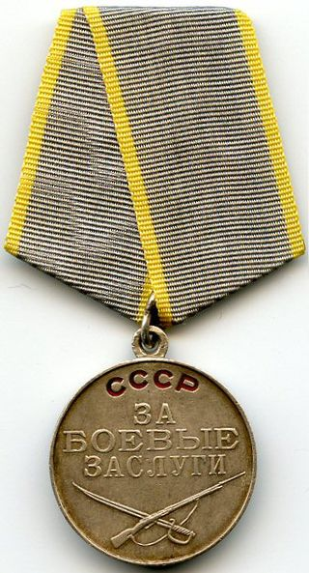
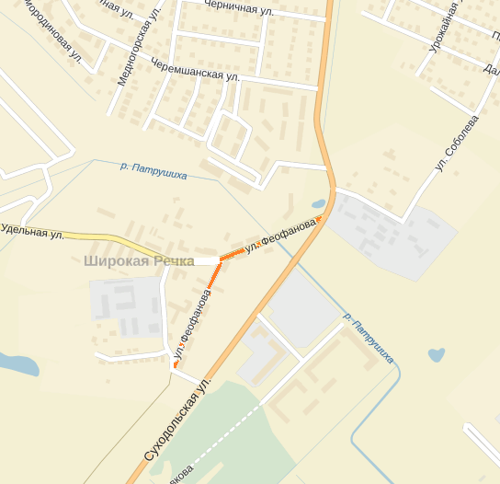
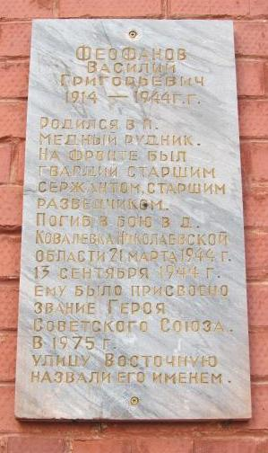
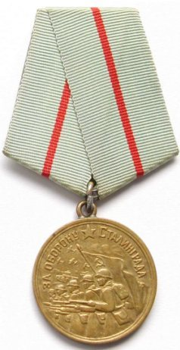
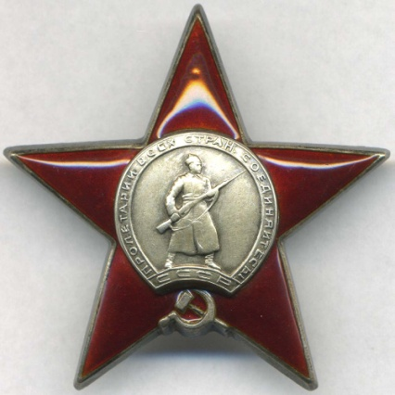
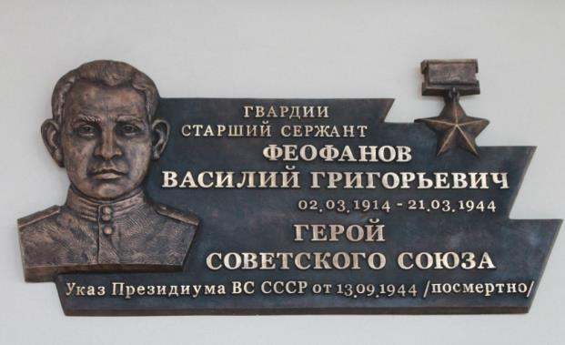
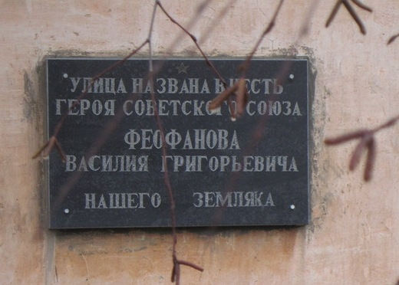
улица Феофанов а
Решением Верхнепышминского горисполкома 29 апреля 1975 года улица Восточная была переименована в улицу Феофанова.
Также именем Героя Советского Союза Василия Григорьевича Феофанова названа бывшая Широкореченская улица на ВИЗе, в Екатеринбурге.

Slide 25
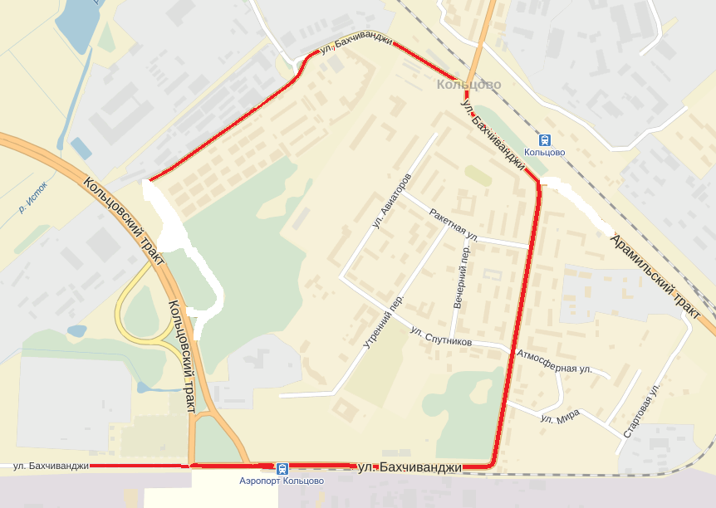
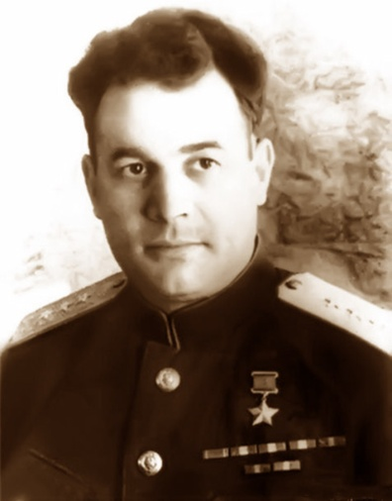
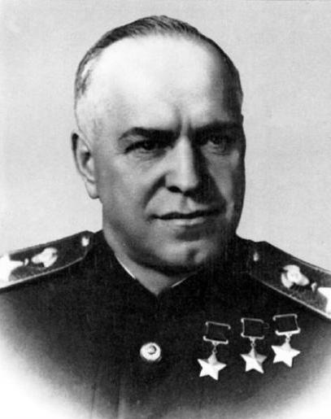
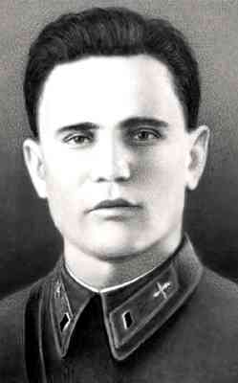
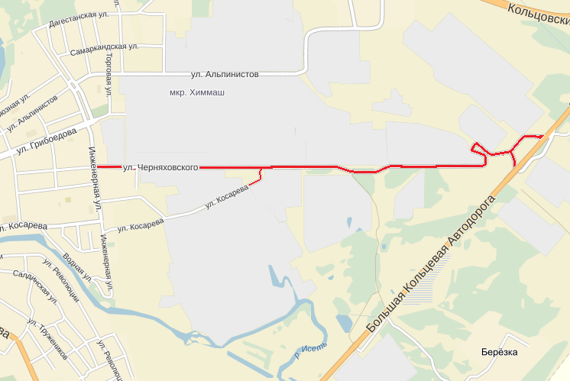
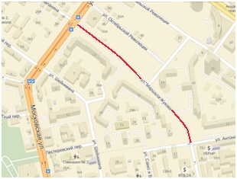
Георгий константинович жуков
Григорий яковлевич Бахчиванджи
Иван Данилович
черняховский

Slide 26
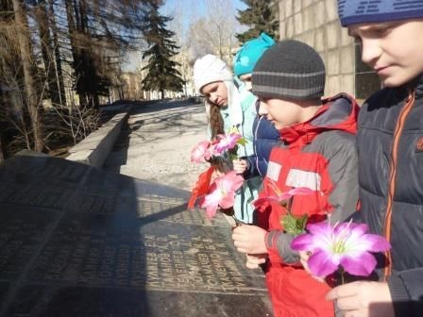
Вечная память героям !
Мы гордимся вами!
Ваш подвиг является достойным примером для нашего поколения!
Ваше мужество, сила духа, любовь к родине - навсегда останутся в наших сердцах !

